Slide 1

Arquitectura computacional
1. Organización de las computadoras

Slide 2
Agenda
Organización de las computadoras
Arquitectura de una computadora
Unidad Central de Procesamiento
Memoria Primaria
Memoria Cache
Ciclo de instrucciones de la máquina
Memoria Secundaria

Slide 3
¿Qué es una computadora?

Slide 4
¿Qué es una computadora?
Un dispositivo que puede ser programado para llevar a cabo un número finito de operaciones lógicas.

Slide 5
¿Quién hizo la computadora?

Slide 6
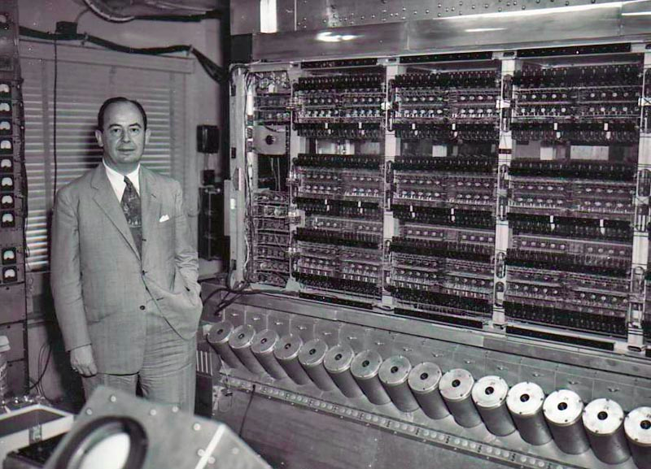
John von Neuman

Slide 7
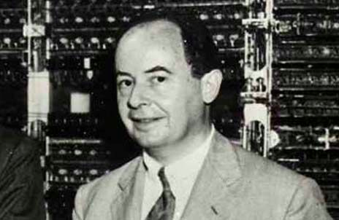
OLA K ASE
CAMBIANDO EL MUNDO DESDE LOS 40’S O K ASE

Slide 8
¿Qué hace una computadora?

Slide 9
¿Qué hace una computadora?
RECIBIR nuevos datos.
EJECUTAR operaciones sobre datos.
ALMACENAR datos (leer - escribir),
ENTREGAR resultados (información).

Slide 10
Arquitectura General

Slide 11
Arquitecutra general
ENTRADA
PROCESAMIENTO
SALIDA

Slide 12
Arquitecutra general
ENTRADA
PROCESAMIENTO
SALIDA
Teclado
Micrófono
Cámara
...

Slide 13

Arquitecutra general
ENTRADA
PROCESAMIENTO
SALIDA
Teclado
Micrófono
Cámara
...

Slide 14
Arquitecutra general
ENTRADA
PROCESAMIENTO
SALIDA
Teclado
Micrófono
Cámara
...
Monitor
Bocinas
...

Slide 15
Arquitecutra general
ENTRADA
PROCESAMIENTO
SALIDA
Teclado
Micrófono
Cámara
...
Monitor
Bocinas
...
¿Qué más periféricos hay?

Slide 16
Arquitectura Detallada

Slide 17
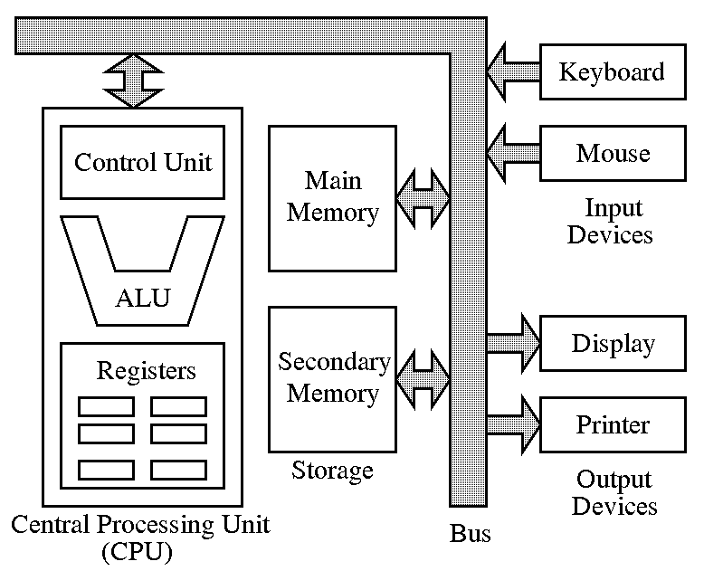
Arquitectura detallada
Address, control, memory, data BUS
RAM, ROM, Caché
HDD

Slide 18
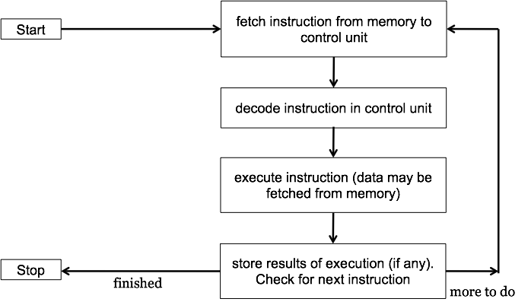
Machine Cycle

Slide 19
CPU (Unidad central de procesamiento)
Componente principal de un computador, encargado del control de flujo, decodificación y ejecución de instrucciones, y procesamiento y transferencia de datos.

Slide 20
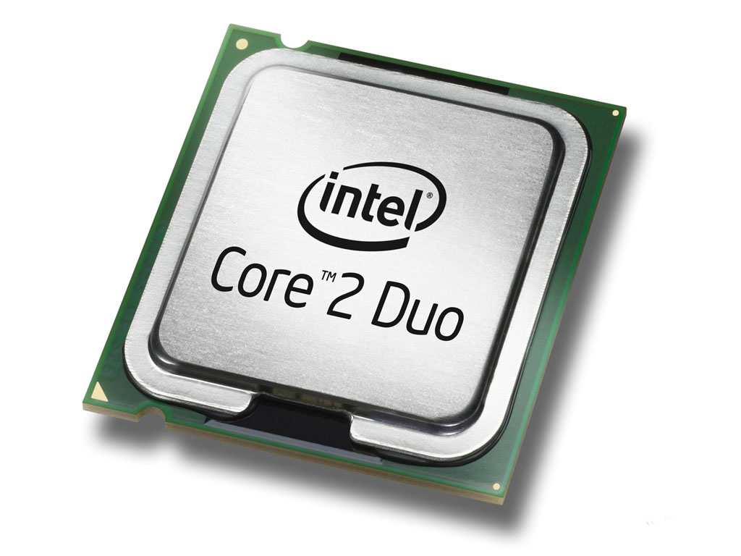
CPU (Unidad central de procesamiento)
Componente principal de un computador, encargado del control de flujo, decodificación y ejecución de instrucciones, procesamiento y transferencia de datos. *
* Cerebro de la computadora

Slide 21
Dentro del CPU
Unidad de Control: Busca las instrucciones en memora, decodifica y las ejecuta.
ALU (Unidad aritmético lógica): Usado para operaciones lógicas y matemáticas.
Registros: Permite acceder a valores muy usados para realizar operaciones rápidamente.

Slide 22
Memoria Primaria
RAM (Random Access Memory)
ROM (Read-only Memory)
Registros
Caché
Diferencias: Volátil y No volátil.

Slide 23
Memoria Secundaria
Disco Duro Interno (HDD)
Ojo: Disco Duro externo es otro tipo de memoria; memoria off-line.

Slide 24
Memoria volátil y no volátil
Memoria Volátil | Memoria No Volátil
RAM | ROM
Caché | Disco Duro
Que pierde la información cuando deja de estar prendida o funcionando | Que NO pierde la información aún y cuando se apaga o deja de funcionar.

Slide 25
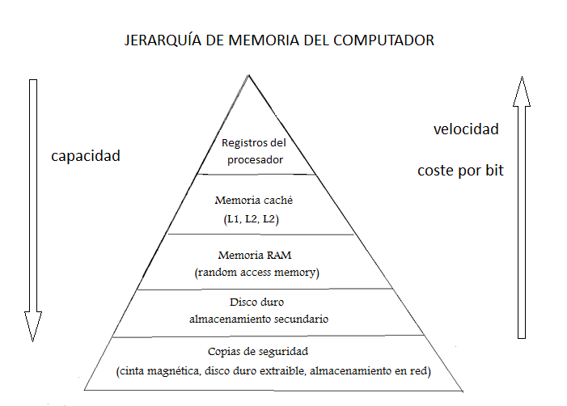

Slide 26
¿Qué hace una computadora?
ALMACENAR datos (leer - escribir).
EJECUTAR operaciones sobre datos.
RECIBIR nuevos datos.
ENTREGAR resultados (información).

Slide 27
¿Qué hace una computadora?
MEMORIA
ALMACENAR datos (leer - escribir).
EJECUTAR operaciones sobre datos.
RECIBIR nuevos datos.
ENTREGAR resultados (información).
CPU
I/O

Slide 28
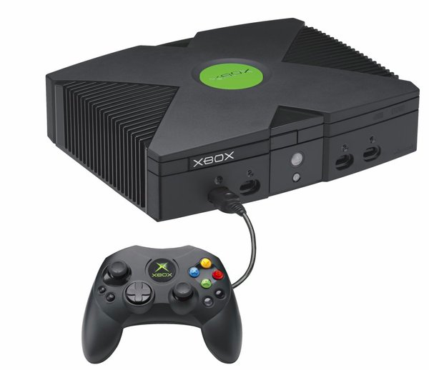
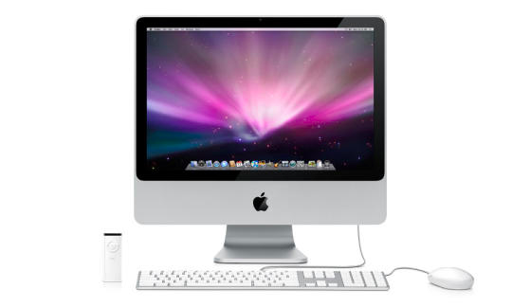
¿Qué es una computadora?

Slide 29
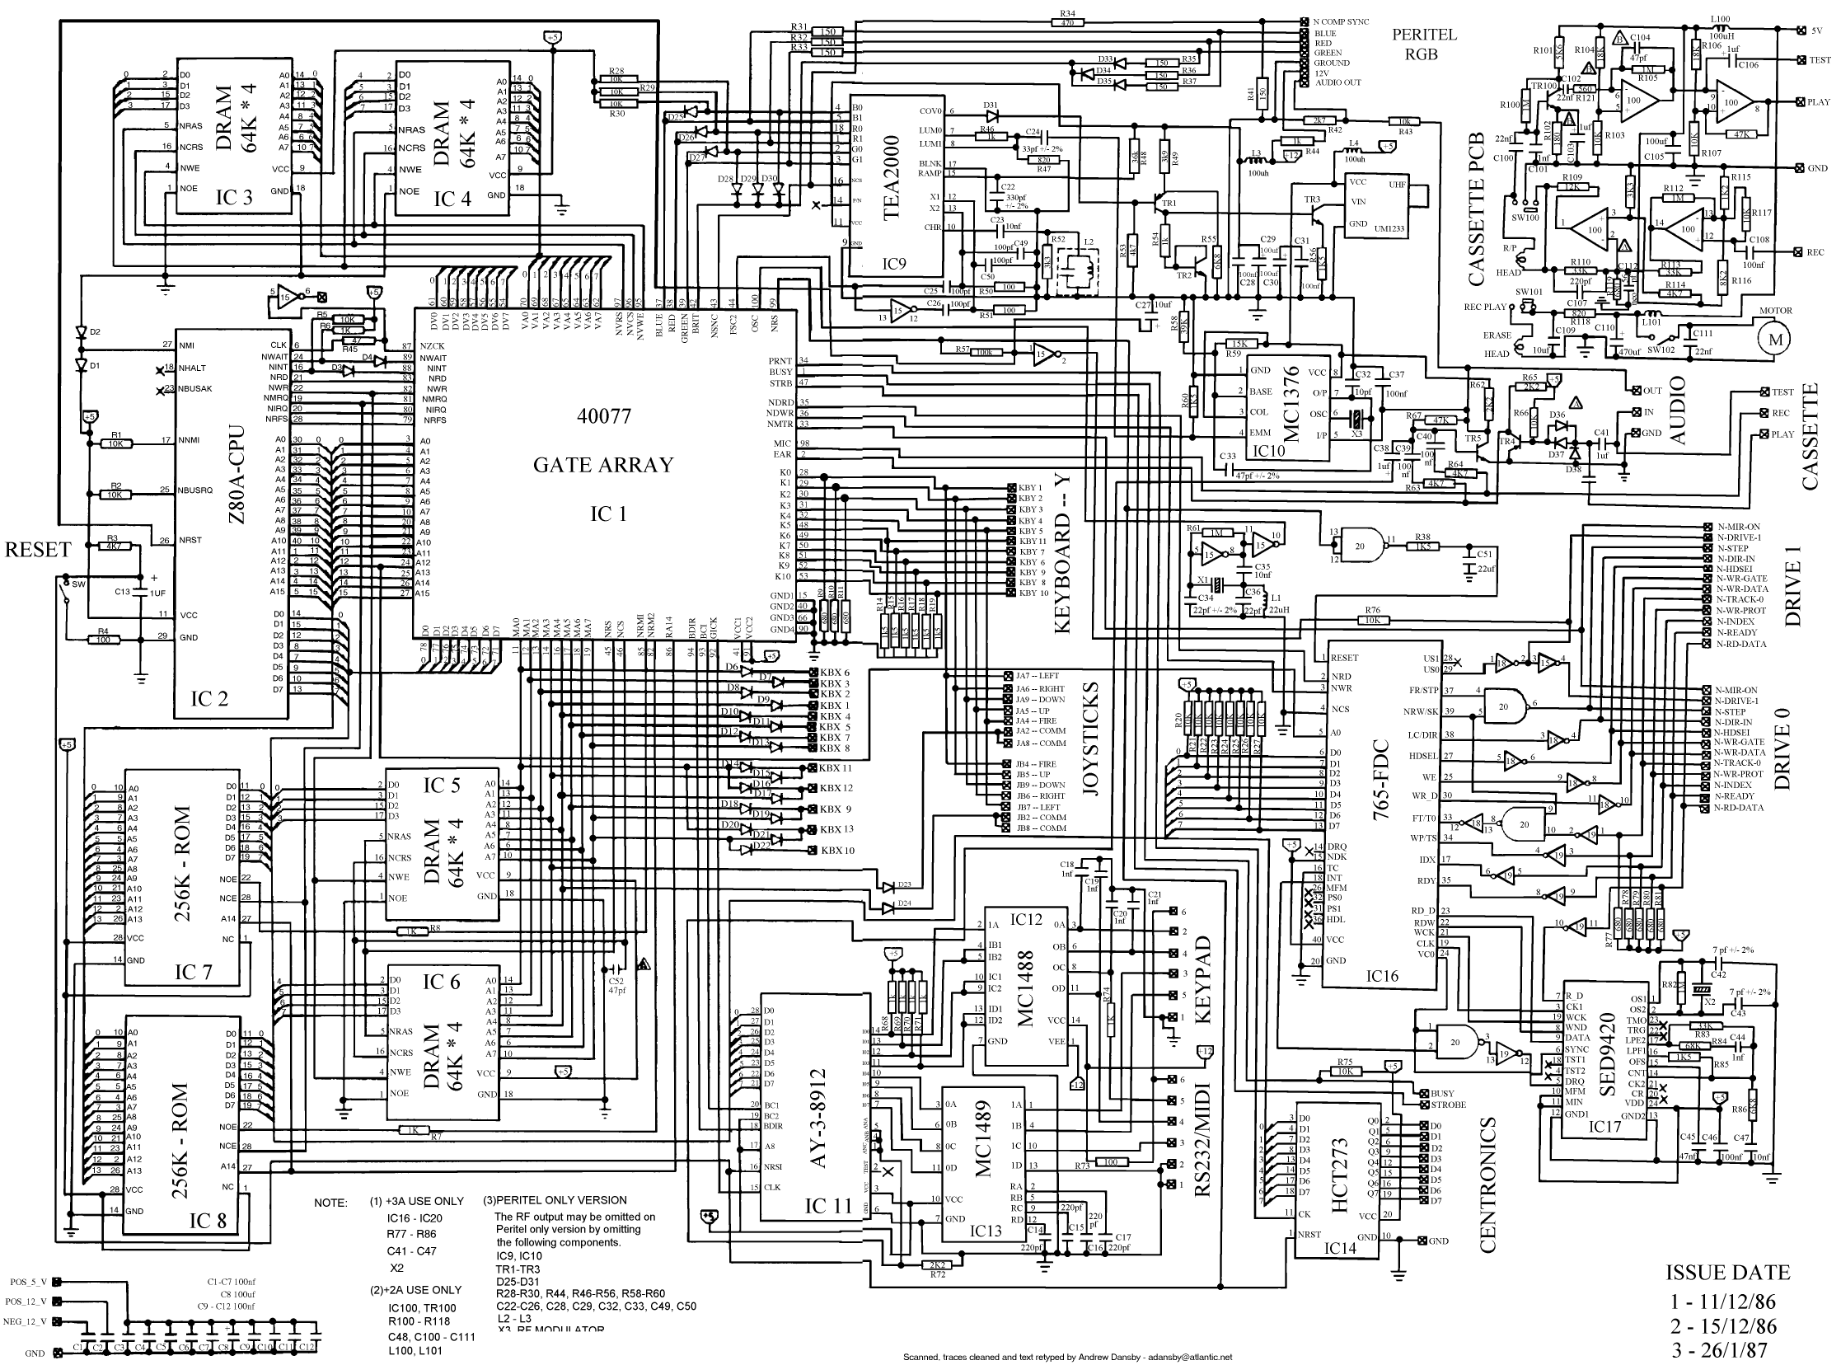

Slide 30
Referencias
Jones, Richard, and Andrew Meyenn. Computer Science Java Enabled. Victoria, Australia: IBID Press, 2004. Print.
http://commons.wikimedia.org/wiki/File:Jerarquia_memoria.png
http://cse.iitkgp.ac.in/pds/notes/img/computer.gif

Slide 31
Software
El código

Slide 32

Computers / Hardware
INPUT
OUTPUT
PROCESS

Slide 33
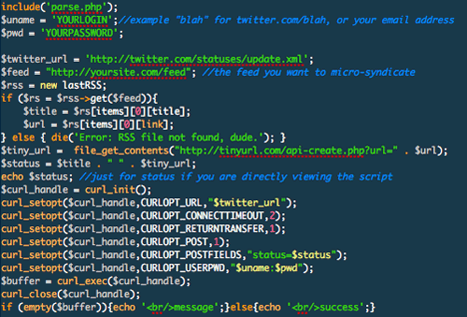
Applications / Software
INPUT
OUTPUT
PROCESS

Slide 34
Applications / Software
INPUT
OUTPUT
3
5
2
PROCESS
3 + 2

Slide 35
Gracias.

